Slide 1
격자데이터를 활용한
교통사고 특성분석
모듈프로젝트1 5조
김성언, 박수빈, 김선천

Slide 2
목차
1
프로젝트 주제
2
기획의도 및 목표
3
데이터
4
전처리 및 정제
5
데이터 분석 결과
6
기대효과
7
한계점 및 추후 연구 과제

Slide 3
Part 1.
프로젝트 주제

Slide 4
프로젝트 주제
Part 1
1
서울시 내 교통사고 특성 분석
2
교통사고 다발/미발 구역 비교 분석
3
보행시/운전시 유의해야 할 구역 분석

Slide 5
Part 2.
기획의도 및 목표

Slide 6
기획
의도
목표
서울특별시
● 인구밀도가 가장 높은 도시
● 매년 많은 교통사고 발생
서울특별시의 격자지도 생성
공공데이터 활용
안전 대책 마련 + 사고위험 예방
필요성 증대
교통사고 인사이트 발굴
- 이번 프로젝트는 법정동 구분으로 교통사고의 속성을 다루던 기존 연구의 한계를 극복하고, 500M 격자 단위로 지도를 만들어 특정 구간의 교통사고를 다양한 특성에 따라 종합적으로 분석하였다는 점에 의의가 있다.

Slide 7
Part 3.
데이터

Slide 8
데이터
Part 3
활용 데이터
번호 | 분류 | 데이터 이름 | 최신수정일 | 데이터 출처 | 형식
1 | 도로 | (도로명주소)실폭도로 | 2022-12-12 | 행정안전부 | shp
2 | 교통사고 | 교통사고 데이터 | 2021-12 | TAAS | csv
3 | 격자 | 격자지도별 총 인구 수 | 2022-10 | 국토지리정보원 | shp
4 | 도로시설물 | 서울시 교통안전시설물 횡단보도 정보 | 2023-01-01 | 서울 열린데이터 광장 | csv
5 |  | 서울시 교차로 관련 정보 | 2023-01-01 | 서울 열린데이터 광장 | csv
6 |  | 서울시 신호등 관련 정보 | 2023-01-01 | 서울 열린데이터 광장 | csv
7 |  | 서울시 잔여시간표시기 관련 정보 | 2023-01-01 | 서울 열린데이터 광장 | csv
8 |  | 서울시 보행자작동신호기 관련 정보 | 2023-01-02 | 서울 열린데이터 광장 | csv
9 |  | 서울시 음향신호기 관련 정보 | 2023-01-03 | 서울 열린데이터 광장 | csv
10 |  | 서울시 안전표지 관련 정보 | 2022-09-21 | 서울 열린데이터 광장 | csv
11 | 주변시설물 | 전국초중등학교위치표준데이터 | 2022-12-29 | 공공데이터포털 | csv
12 |  | 전국어린이보호구역표준데이터 | 2023-01-11 | 공공데이터포털 | csv
13 | 상권 | 단란주점영업데이터 | 2022-12-31 | 행정안전부 | csv
14 |  | 유흥주점영업데이터 | 2022-12-31 | 행정안전부 | csv
15 |  | 일반음식점영업데이터 | 2022-12-31 | 행정안전부 | csv

Slide 9
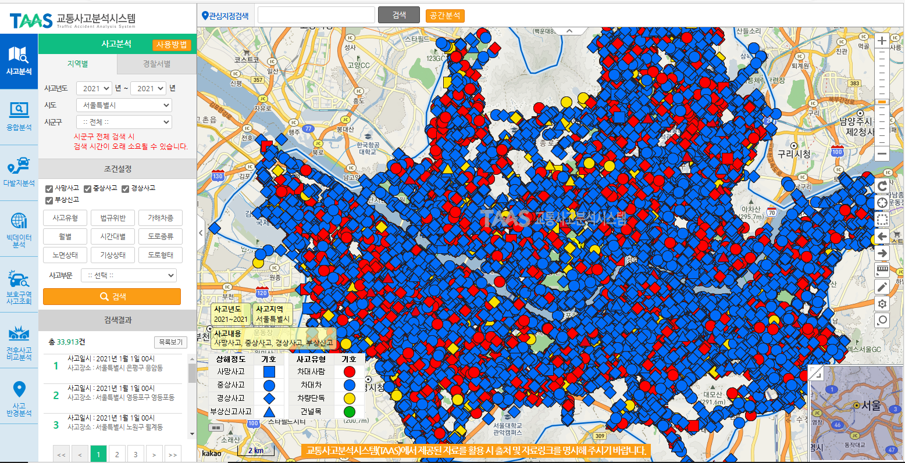
데이터
Part 3
1.교통사고 데이터

Slide 10
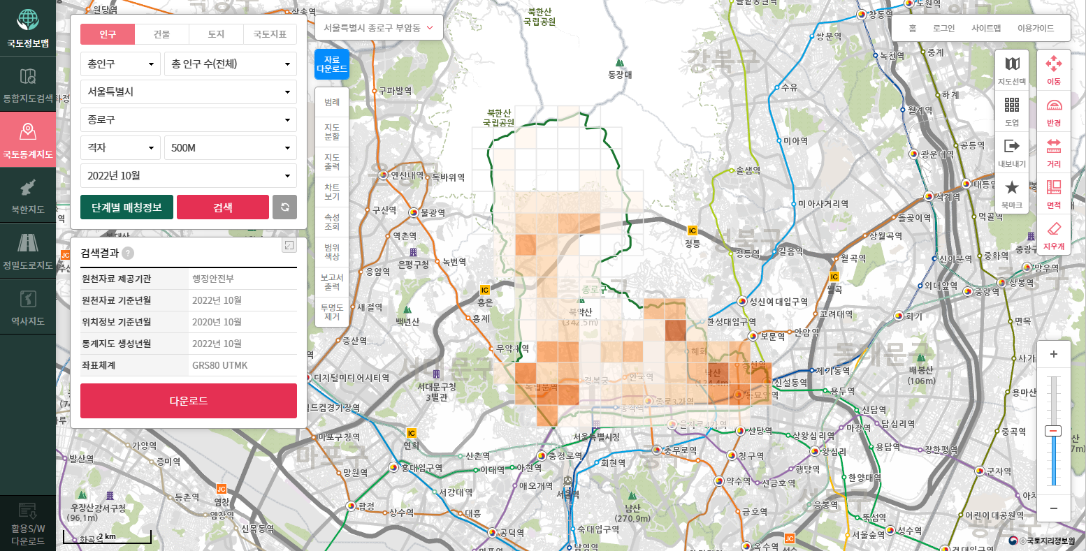
데이터
Part 3
2. 격자 데이터

Slide 11
Part 4.
전처리 및 정제

Slide 12
전처리 및 정제
Part 4
Step 1
Step 2
Step 3
Step 4
격자 데이터 통합
+
중복 격자 제거
격자 데이터와
각종 시설물 매칭
(음식점, 사업체수, 도로면적 등)
교통사고 데이터 내
무의미한 컬럼 제거
>>
>>
각종 시설물
데이터 통합
>>

Slide 13
Part 5.
데이터 분석 결과

Slide 14
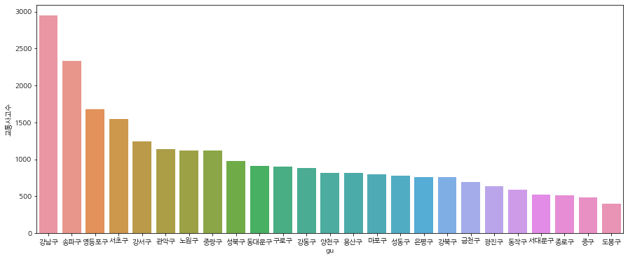
구별 교통사고 시각화
Part 5
- 구별 교통사고가 가장 많이 일어나는 곳이 강남구
- 500m 격자별 교통사고 수 상위 5개 격자 또한 강남구에 몰려있음 ⇒ 강남구, 특히 교통사고 건수 상위 5개 격자를 위주로 분석 진행

Slide 15
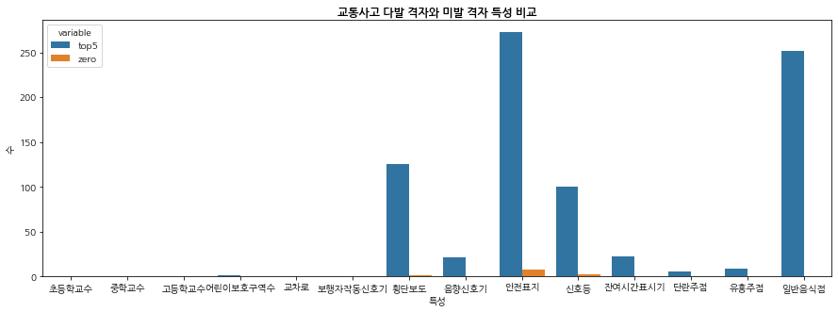
교통사고 다발지역 top 5 / 미발지역 비교 분석
Part 5
주변시설물, 교통시설물, 상권

Slide 16
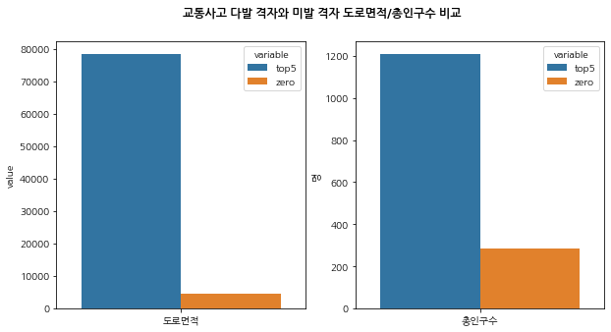
교통사고 다발지역 top 5 / 미발지역 비교 분석
Part 5
도로면적과 총인구수
- 미발 격자 : 한강, 공원, 산 등에 주로
분포하기 때문에 주변 시설, 인구 거의 X
⇒ 다발 격자가 주로 분포해있는 강남
지역내의 격자와 비교 수행

Slide 17
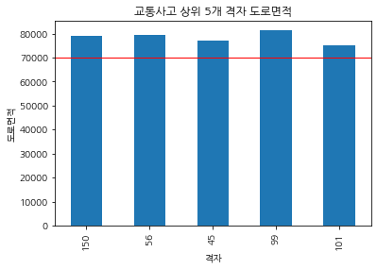
강남구 내 상위 5개 격자 도로면적
Part 5
도로면적
- 상위 5개 격자 모두
도로면적이 70,000이상
⇒ 강남구 격자 중 도로면적이 70,000
이상인 격자들만 추출해 비교

Slide 18
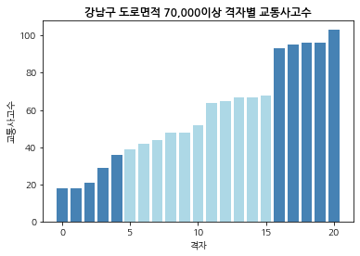
강남구 내 도로면적이 70,000 이상인 격자 분석
Part 5
교통사고수
- 같은 강남구에 속하고 도로면적이
70,000이상임에도 교통사고 수에
차이가 있음을 확인
- 해당하는 격자에서 상위 5개
(서울시 교통사고 상위 5개 격자와 동일)
하위 5개 격자를 비교

Slide 19
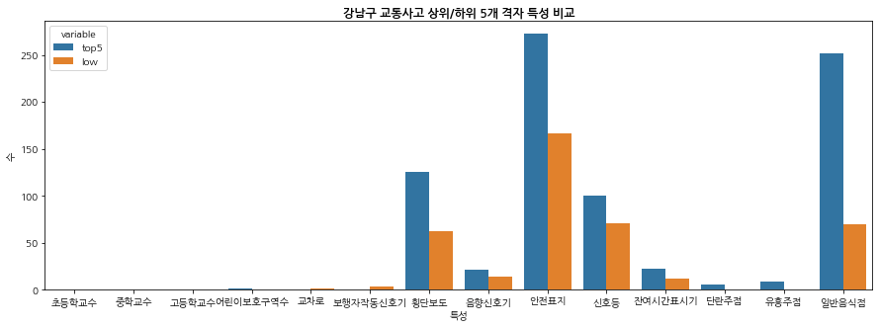
강남구 사고 상위/하위 5개 격자 비교
Part 5
주변시설물, 교통시설물, 상권 비교

Slide 20
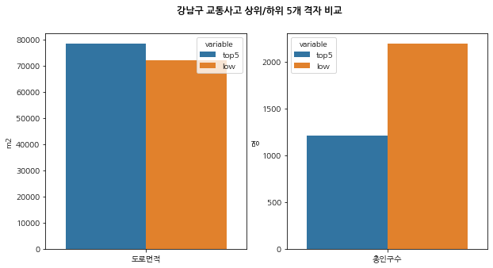
강남구 사고 상위/하위 5개 격자 비교
Part 5
도로면적과 총인구수
- 총인구수 평균은 하위 격자가 더 높다
- 그 외에 교통시설물 및 음식점, 주점 등은
교통사고 상위 5개의 격자 평균이 더
높다
- 상권이 발달한 번화가에서 교통사고가
많이 일어났음

Slide 21
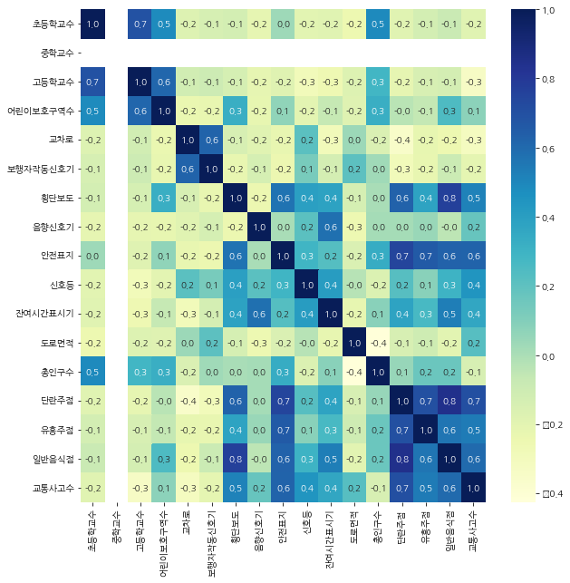
강남구 사고 상위/하위 5개 격자 비교
Part 5
상관관계 시각화

Slide 22
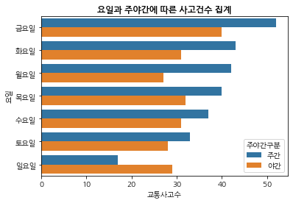
상위 5개 격자 교통사고 특성별 집계
Part 5
요일과 주야간
- groupby 함수를 이용하여 ‘요일’과 ‘주야간’ 컬럼으로 그룹화하고, agg를 count로 설정하여 사고건수를 집계하였다. seaborn을 이용하여 바차트로 시각화하였다.
- 금요일 주간에 사고가 가장 많이 일어났으며, 주말보다는 평일의 사고건수가 높고, 일요일을 제외하면 야간보다는 주간에 사고건수가 높다는 사실을 알 수 있다.

Slide 23
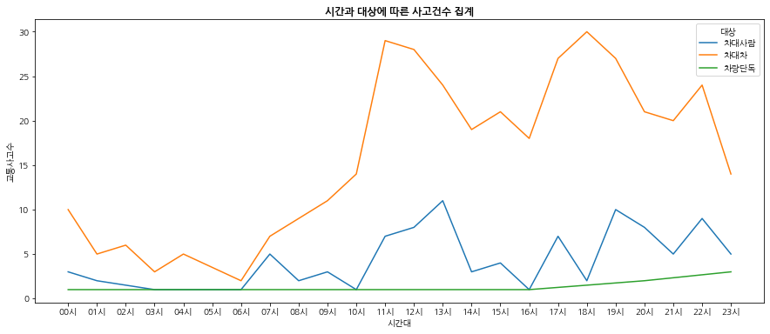
상위 5개 격자 교통사고 특성별 집계
Part 5
시간과 대상
- 차대사람보다는 차대차의 교통사고 건수가 월등하게 높다.
- 차대차의 사고건수는 11시-12시, 17시-19시 사이가 높은 것을 알 수 있다.
- 차대사람의 사고건수는 13시, 19시가 높다.

Slide 24
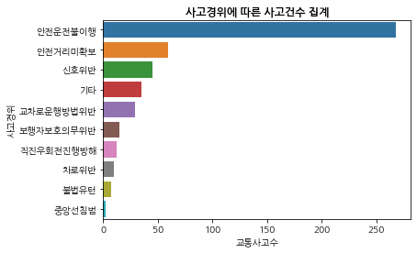
상위 5개 격자 교통사고 특성별 집계
Part 5
사고 경위
- 사고경위에 따른 사고건수 집계에 따르면 안전운전 불이행으로 인한 사고가 가장 많았고, 다음으로 안전거리 미확보와 신호위반이 높았다. 안전운전을 위하여 개개인에 대한 안전교육이 강화되어야 한다.

Slide 25
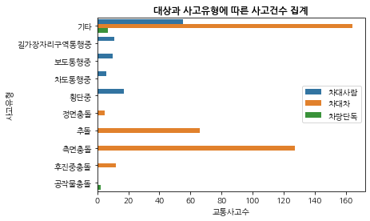
상위 5개 격자 교통사고 특성별 집계
Part 5
대상과 사고 유형
- 차대차의 사고유형은 기타, 측면충돌, 추돌 순으로 많았으며, 차대사람의 사고유형은 횡단중, 길가장자리구역통행중, 보도통행중 순으로 많음을 알 수 있다.

Slide 26
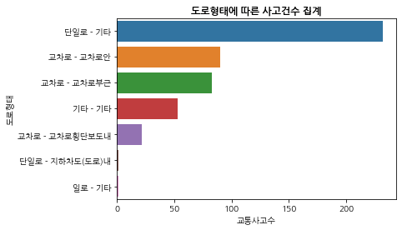
상위 5개 격자 교통사고 특성별 집계
Part 5
도로 형태
- 도로형태에 따른 사고건수 집계는 단일로, 교차로안, 교차로부근 순으로 높게 나타났다.

Slide 27
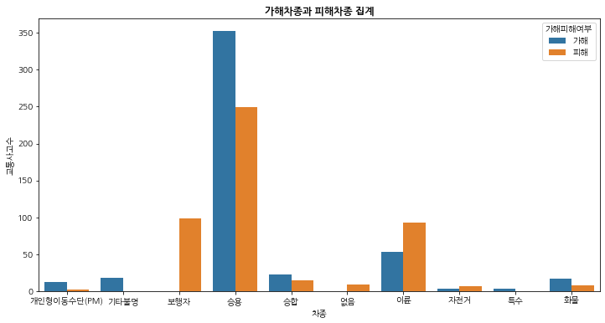
상위 5개 격자 교통사고 특성별 집계
Part 5
가해차종과 피해차종
- 가해차종과 피해차종 모두 승용의 비율이 압도적으로 높음을 알 수 있다. 이는 차대차의 교통사고 비율이 높기 때문이다. 두번째로 높은 피해차종은 보행자, 세번째는 이륜으로 나타났다.

Slide 28
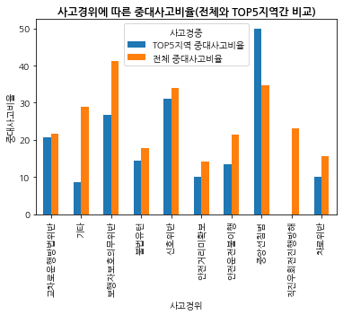
교통사고 유형별 중대사고비율
Part 5
사고경위
- 사망사고 발생빈도가 매우 작아
사망사고만 단독으로 분석하는 것이
무의미
- 사망사고+중상사고 = 중대사고
- (중대사고건수/전체사고건수)*100
= 중대사고비율(%)
- 교통사고 다발 상위 5개 구역
기타 사유 중대사고 ↓
중앙선침범 중대사고 ↑

Slide 29
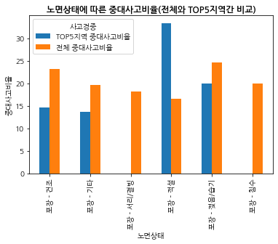
교통사고 유형별 중대사고비율
Part 5
노면상태
- 포장-적설 도로일 때 전체 지역에
비해 매우 높은 중대사고율
- 다른 노면상태에서는 전체적으로
유사한 경향성

Slide 30
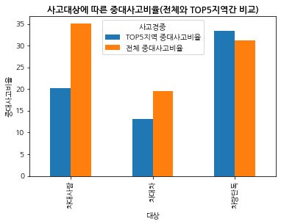
교통사고 유형별 중대사고비율
Part 5
사고대상
- 차대사람, 차대차 : 전체 지역에 비해
중대사고비율 상대적으로 작음
- 차량 단독 : 전체 지역보다도
중대사고비율 높음

Slide 31
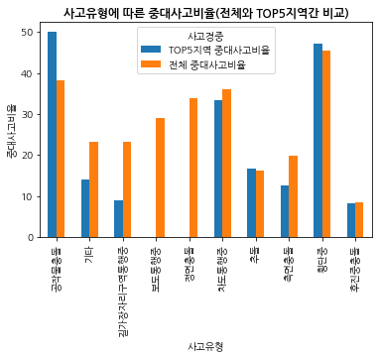
교통사고 유형별 중대사고비율
Part 5
사고유형
- 교통사고 다발 5개 구역에서는
보도통행중이나 정면충돌이 원인이된
중대사고 X
- 길가장자리구역통행중이나
측면충돌로 인한 중대사고 비율은
전체 지역에 비해 낮은 편
- 공작물충돌에 의한 중대사고 비율은
50%에 육박하므로 주의 필요

Slide 32
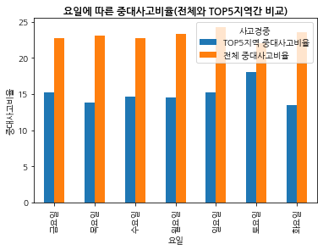
교통사고 유형별 중대사고비율
Part 5
요일
- 사고 건수 집계에서는 금요일 주간에
사고가 가장 많이 일어났으며,
주말보다는 평일의 사고건수가 높다
- 중대사고비율은 건수와는 관계없이
전체지역, 사고다발 5개 격자지역
모두 고르게 분포

Slide 33
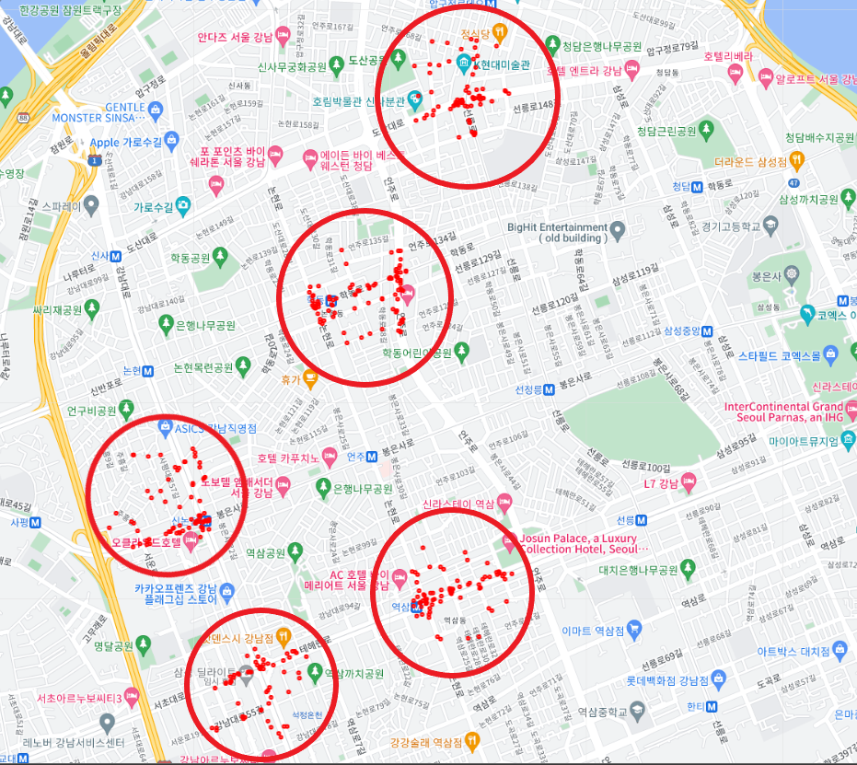
운전시 유의해야 할 구역
Part 5
- 차대차 사고의 경우, 사거리에서 많은 사고가 발생하였다.따라서 위의 교통사고 분포가 몰려있는 사거리를 차량 탑승 중일 때 교통사고 위험지역으로 선정하였다.

Slide 34
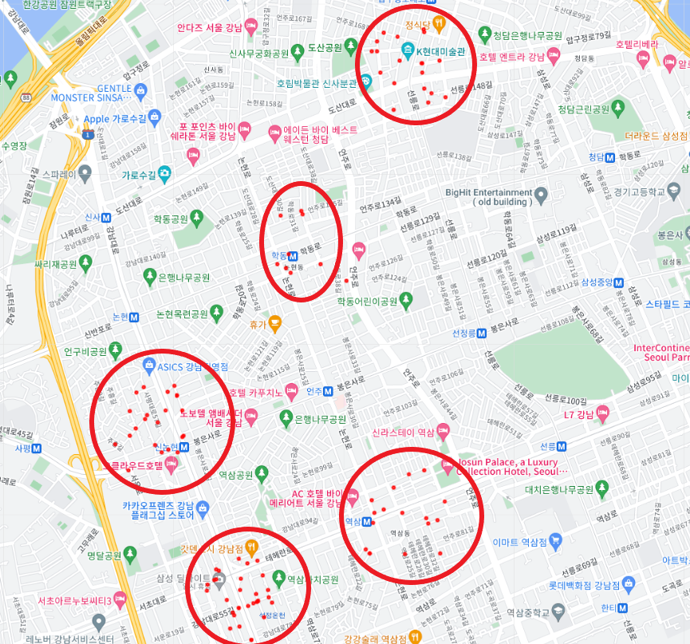
보행시 유의해야 할 구역
Part 5
- 차대사람 사고의 경우, 골목길에서 많은 사고가 발생하였다.따라서 위의 교통사고 분포가 몰려있는 골목길을 보행 중일 때 교통사고 위험지역으로 선정하였다.

Slide 35
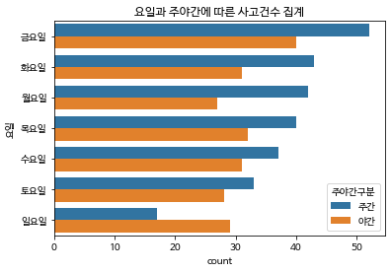
교통사고 다발지 특성
Part 5
- 고속도로와 같이 도로가 많이
포함되어있는 지역보다
음식점 및 주점 등의 상권이 발달한
지역의 교통사고가 더 많이 일어남
- 사고 상위 5개 구역을 보면 하위 5개
구역보다 안전표지, 횡단보도,
음향신호기 등 시설물의 개수가 더
많다.
- 따라서, 사람들의 상권 이용과 교통사고가 관련이 있다고 판단된다.
◀ 교통사고 상위 5개 격자 요일/주야간별 교통사고 건수
◀ 도로면적 70,000m² 이상 강남구 격자 비교

Slide 36
결론
Part 5
결론
- 자동차로 인한 교통사고의 대부분은 운전자의 과실에 의한 사고원인으로 나타났다. 사고경위에 따른 교통사고의 원인에서 안전운전의무불이행, 안전거리미확보, 신호위반 순으로 가장 많은 비중을 차지하고 있으며 교통사고의 주된 원인으로 볼 수 있다. 전체적으로 교통안전에 대한 의식과 교통안전문화에 대한 수준이 낮은 실정이며, 개개인에 대한 안전교육이 강화되어야 한다.
- TOP5 지역의 경우 포장-적설 노면 상태일 경우 매우 높은 중대사고 비율을 보인다. 눈 오는 날 제동 거리가 길어지고, 운전 시야가 방해를 받기 때문에 제설 대응 방안이 필요하다.
- TOP5 지역의 경우 공작물충돌에 의한 중대사고 비율은 50%에 육박하므로 공작물충돌을 방지할 수 있는 대응 방안이 필요하다. 최소한의 도로변 안전 지역이 확보되어야 하고, 이를 위해 공작물 설치 매뉴얼을 정비하는 등 법제도 및 행정절차를 선진화해야 한다.
- TOP5 지역의 경우 기타 사유로 인한 비율은 상당히 낮은 반면 중앙선 침범에 의한 중대사고비율이 상당히 높으므로 중앙선침범에 대한 강력한 단속이 필요하다.

Slide 37
Part 6.
기대효과

Slide 38
기대 효과
Part 6
➤ 기존 사고다발지역
외 교통사고발생
확률이 높은 지역
정보 제공
➤ 교통플랫폼을 통해
운전자들에게 정보
제공
➤ 사고 위험을 낮출 수
있음
➤ 교통사고 관련
요인제공
➤ 사고 다발지 이해
➤ 시설물 설치 및 교통
순찰 등의 안전 대책
마련에 도움
공공기관
교통플랫폼

Slide 39
Part 7.
한계점 및 추후 연구 과제

Slide 40
한계점 및 추후 연구 과제
Part 5
한계점
- 서울시 유동인구의 데이터를 구할 수 없으므로(유료 or 일부 통신사에서 제공하므로 일반화 불가) 상권 데이터를 분석하였다.
- 독립변수의 한계가 있다. 현재 경찰청에서 제공하는 데이터는 도로의 종류에 대해 단일로, 교차로 등 특성을 파악하기 어려운 일반화된 정보만이 기재되었다. 또한 사고 유형중에는 ‘기타’가 가장 많았으므로 정확한 사고 유형 파악이 불가능하였다.
- 교통량을 제한하여 분석하기 위해 도로면적을 제한했는데 도로의 면적이 넓다고 교통량이 많은 것은 아니기 때문에 교통량 관련 추가적인 데이터가 필요하다. 이를 통해 교통량 대비 교통사고를 분석한다면 관계있는 특성을 더 정확하게 찾을 수 있을 것이다.
추후 연구 과제
- 군집분석을 통해 교통사고 유형별로 격자를 군집화하여 분석할 수 있다. 기존 분석은 교통사고를 하나의 교통사고로 판단했는데 이를 군집화한다면 격자 군집별로 세부 특성을 파악할 수 있을 것으로 기대된다.

Slide 41
감사합니다

